Slide 1
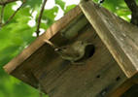
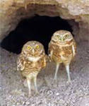
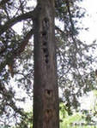
Чьи это жилища? А как вы думаете, какого жилья здесь не хватает?

Slide 2
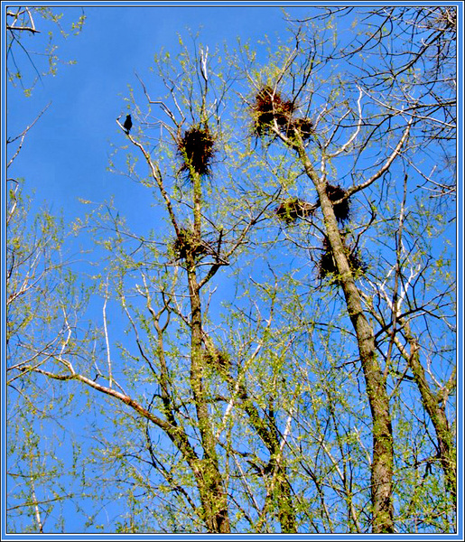
Одна из самых первых потребностей человека — нужда в жилище. Да и не только человека. Птицы вьют гнезда или устраивают их в дуплах, многие животные роют норы, а есть и такие искусные «мастера», как, например, бобры, которые выстраивают себе поистине хоромы.

Slide 3
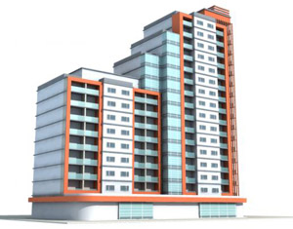
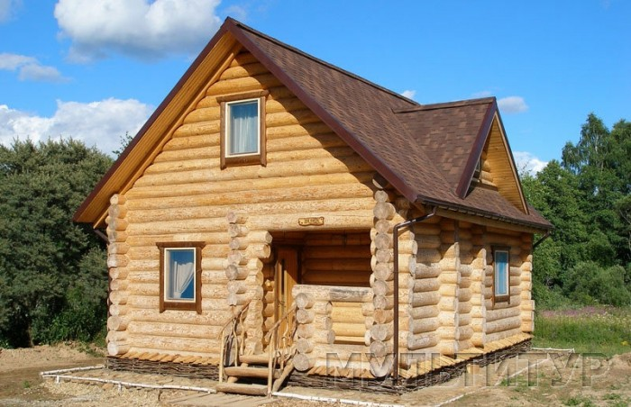
Виды жилья. Виды жилых помещений

Slide 4
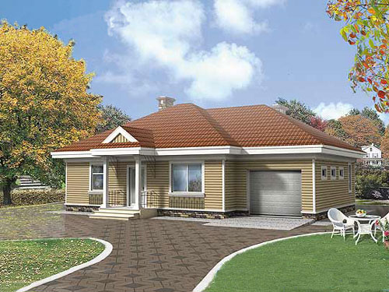
Что означает слово дом?
Слово «дом» произошло от латинского слова «домус», что означает «жилище», «хозяйство». Поэтому чаще всего домом мы называем жилое nомещение, квартиру, где ночуем, едим, отдыхаем, куда приходим из детского сада, школы или возвращаемся после долгого путешествия.
Пусть у каждого будет свой дом,
Чтобы знал он в минуту несчастья -
Ждут всегда его в доме родном
Верность близких, и радость, и счастье.

Slide 5
Как появились первые дома?
Много тысяч лет назад человек еще не умел строить дома. Но природа дома не строит, а как использовать деревья, камни или глину, человек тогда еще не знал. Он волей-неволей стал искать, где бы ему спрятаться.

Slide 6
Пещера – прекрасное место для жилья не только древних людей
Пустое пространство,
которое постепенно
образуется в горе под
воздействием ветра, воды,
колебаний температуры
воздуха.
Здесь сухо и тепло,
каменные стены надёжно
защищают от зноя и непогоды.

Slide 7
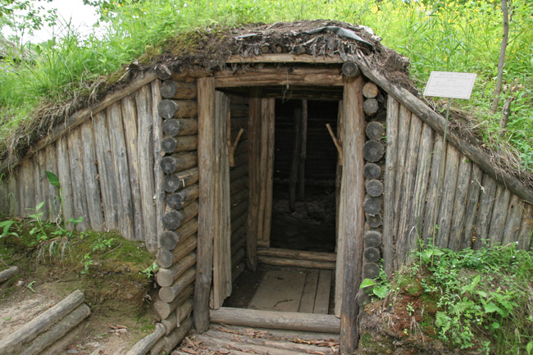
Народы, которые кочевали с места на место, сооружали шалаши, землянки.
Для постройки шалаша брали стволы молодых деревьев.
Для землянки человек выкапывал яму, обкладывал ее камнями, а над ямой сооружал навес из веток.
Но жить под землей было сыро, неуютно. Человек стал задумываться о новых постройках.

Slide 8
Проходили столетия и тысячелетия
Вместо землянок и шалашей
человек стал строить сначала
одноэтажные, а потом и
многоэтажные дома.
Постепенно люди
придумывали более удобные
конструкции, изобретали
новые материалы для
строительства.

Slide 9
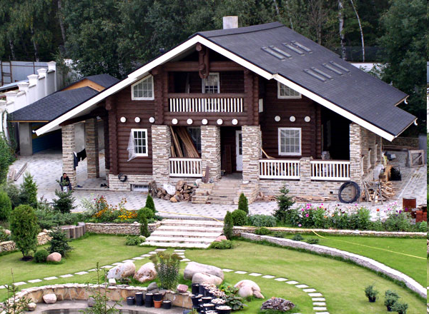
Город
индивидуальные дома (коттедж);
многоквартирные дома
(однокомнатные, двухкомнатные, трехкомнатные…
квартиры).

Slide 10
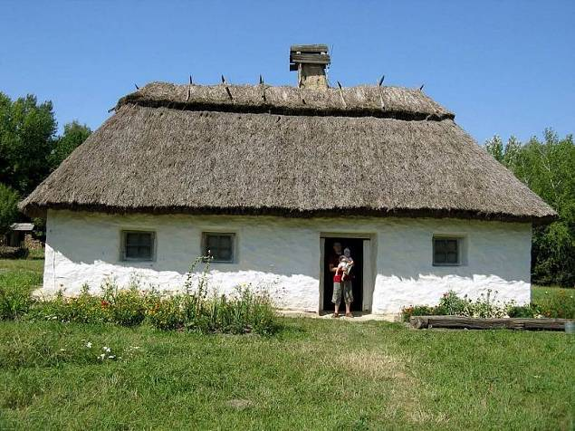
Сельская местность
индивидуальные дома
( дача, изба, хата, коттедж,
щитовой дом)

Slide 11
Виды жилья
Собственное
Государственное
Ведомственная квартира
Общежитие, интернат
Гостиница

Slide 12
Кухня — помещение для приготовления пищи.

Slide 13
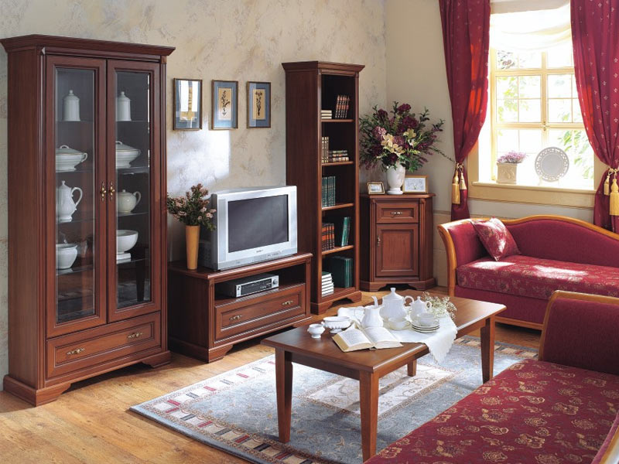
Гостиная – комната в доме, квартире, где принимают гостей.

Slide 14
Спальня (спальная комната) — место в доме для сна.

Slide 15
Детская - комната для детей.

Slide 16
Кабинет —предназначен для занятий и интеллектуальной работы.

Slide 17
Ванная комната — предназначена для купания или принятия душа.

Slide 18
Санузел (санитарный узел) — помещение, где человек может справить свои естественные физиологические потребности.

Slide 19
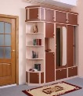
Прихожая
Во всех домах прихожие, В общем-то, похожие: В них коврики и вешалки, В них зеркала повешены. В дождь, и в снег, и в день погожий Вход и выход – из прихожей

Slide 20
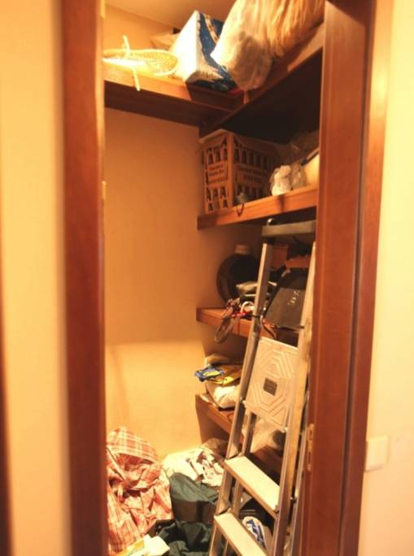
Кладовая
Замкнутое
пространство, предназначенное для хранения
вещей.

Slide 21
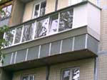
Балкон. Лоджия
Модифицированный балкон, как правило, встроенный в стену и имеющий справа и слева стены.
Выступающая из стены небольшая площадка с перилами.

